Slide 1
MEDICINA MUNCII
Cursul VII

Slide 2
Intoxicaţia profesională cu mercur. Etiologie. Patogenie. Tabloul clinic. Diagnosticul pozitiv. Diagnosticul diferenţial. Expertiza capacităţii de muncă. Tratament. Profilaxie. Relaţii ecologice specifice.
Intoxicaţia profesională cu compuşi organici ai mercurului. Etiologie. Patogenie. Tabloul clinic. Diagnosticul pozitiv. Diagnosticul diferenţial. Expertiza capacităţii de muncă. Tratament. Profilaxie. Relaţii ecologice specifice.
Intoxicaţia profesională cu crom. Etiologie. Patogenie. Tabloul clinic. Diagnosticul pozitiv. Diagnosticul diferenţial. Tratament. Profilaxie.

Slide 3
INTOXICAŢIA PROFESIONALĂ CU MERCUR (Hg)

Slide 4
INTOXICAŢIA PROFESIONALĂ CU MERCUR (Hg)
Etiologie
Factorul etiologic principal
mercurul (Hg) se poate găsi ca atare în stare naturală sau în compoziţia unor minereuri.
metal lichid la temperatura obişnuită a aerului din încăperile de lucru;
emite vapori la temperatura obişnuită de la locurile de muncă, de la 0ºC;
este un metal alb, lucios ca argintul, cu densitatea vaporilor mai grei decât aerul;
insolubil în apă, solubil în acid nitric diluat, liposolubil;

Slide 5
Variante
a. Mercur metalic
b. Sărurile anorganice de mercur
c. Sărurile organice de mercur
Timp de expunere probabil până la apariţia intoxicaţiei
câteva luni - câţiva ani funcţie de cantitatea de Hg absorbită şi de prezenţa factorilor favorizanţi.
Locuri de munca
industria chimica
fabricarea lămpilor fluorescente, redresoare şi acumulatoare;
industria explozibililor (fulminat de Hg)
laboratoare unde se utilizează aparatură cu Hg
industria farmaceutică
decorarea porţelanului (clorura mercuroasă)
fabricarea de artificii

Slide 6
Patogenie
A. Căi de pătrundere în organism în condiţii profesionale:
- calea respiratorie, cea mai importantă;
- calea cutanată: poate pătrunde prin tegumentele intacte
- calea digestivă - mai puţin importantă.
B. Circulaţie, distribuţie, localizare (organe ţintă)
- circulă fixat de proteinele plasmatice;
- se depune în sistemul nervos central (creier), rinichi, ficat, tubul digestiv, placentă.

Slide 7
C. Biotransformare - nu suferă procese de biotransformare
D. Mecanism de acţiune
- mecanism enzimatic de tip inhibitor:
E. Eliminare din organism
- calea renală, principală, importanţă diagnostică;
- căi secundare:
* glandele mamare (laptele matern, importanţă profilactică)
* aparat digestiv, glande salivare;
* Hg poate trece bariera placentară (importanţă profilactică).

Slide 8
Tabloul clinic
A.Intoxicaţia acută:
- rară, dar posibilă în condiţii profesionale;
- se datorează inhalării unei cantităţi mari de vapori de mercur în scurt timp (spargerea accidentală a unui recipient cu Hg).
Clinic:
- sindrom iritativ: rinofaringită, laringită, bronşită, bronşiolită obliterantă, pneumonie chimică
- stomatită ulcero-necrotică;
- enterocolită acută: dureri abdominale, diaree, sanghinolentă;
- insuficienţă renală acută
- dermatite

Slide 9
B. Intoxicaţia cronică
- este cea mai frecvent întâlnită;
- Hg fiind un toxic cumulativ.
a. Sindromul asteno-vegetativ:
- astenie, cefalee, ameţeli, tulburări de somn cu vise terifiante, coşmaruri;
- tulburări vegetative: labilitate de puls şi tensiune
b. Sindromul neuropsihic reprezintă o formă mai avansată:
- tremorul mercurial: intenţional, fin, ritmic
* debutează la nivelul pleoapelor, buzelor, limbii, degetelor mâinii, se extinde la musculatura braţului şi antebraţului;
* se accentuează în timpul mişcărilor cu o anumită intenţie (scris, bărbierit etc.) în stări emotive (când sunt observaţi), noaptea dispare;
- polinevrita mercurială: tulburări senzitive si motorii cu interesarea nervilor cranieni

Slide 10
c. Sindromul digestiv
- gust dulceag metallic, gingivită, stomatită, ptialism
- pierderea progresivă a dinţilor (molari, incisivi, canini);
- lizereul gingival (lizereul lui Gilbert), prin depunerea de sulfură de mercur în capilarele gingivale;
- fenomene de gastrită sau/şi gastroduodenită cronică:
* inapetenţă;
* dureri abdominale difuze;
* greţuri;
* vărsături;
* alternanţa de diaree cu constipaţie;

Slide 11
d. Sindromul renal - poate căpăta două aspecte:
- tubulopatia proximală: proteinurie (imunoglobuline, beta 2 microglobuline);
glomerulopatia extramembranoasă (GEM)
e. Sindromul de iritaţie a mucoasei căilor aeriene superioare:
- rinite, laringite cornice, sinuzite.

Slide 12
Diagnosticul
Diagnosticul pozitiv se bazează pe:
A. Stabilirea expunerii profesionale la mercur:
a. subiectiv: - anamneză profesională;
b. obiectiv: - determinări de Hg în aerul locului de muncă cu depăşirea concentraţiilor admisibile de Hg;
- documente oficiale privind vechimea profesională.
B. Tabloul clinic: prezenţa unuia, mai multor sau tuturor sindroamelor descrise mai sus.

Slide 13
C. Examene de laborator şi paraclinice
a. indicatori de expunere:
- Hg-U (mercururia): peste 200 μg /litru sprijină diagnosticul;
- Hg-S (mercuremia): peste 10 μg/100 ml.
b. indicatori de efect biologic:
- examen sumar de urină
- proba scrisului, proba index-nas, proba paharului cu apă
- testări ale comportamentului psihic prin teste psihologice;

Slide 14
Diagnosticul diferenţial
- sindromul vegetativ de alte suprasolicitări nervoase:
- sindromul neuropsihic:
* tremorul tiroidian (basedowian)
* tremorul parkinsonian
* tremorul alcoolic

Slide 15
Tratamentul
A. Tratamentul etiologic
În intoxicaţia acută cu clorură mercurică se poate administra:
- Dimercaptopropranol (DMP), Dimercaprol (BAL), acesta fiind insuficient în cazul intoxicaţiei cu mercur metalic.
Vitaminele C şi K cresc toleranţa dimercaptopropanol.
La doze mai mari de 5 mg mulţi bolnavi pot manifesta vomă, convulsii şi chiar comă.
În forma cronică se pot utiliza şi:
- N-acetil-DL-penicilină
- Unithiol (Dimercapto-2,3-propansulfan)

Slide 16
B. Tratamentul patogenic: vitaminoterapie pentru protecţia celulei nervoase (B₁, B₆, C etc.).
C. Tratamentul simptomatic:
- antiparkinsoniene (pentru tremor),;
- tratamentul stomatitei,;
- tranchilizante;
- tratamentul tulburărilor digestive.

Slide 17
Profilaxia
A. Măsuri tehnico-organizatorice
- eliminarea mercurului din procesele tehnologice sau înlocuirea lui cu substanţe mai puţin toxice;
- automatizarea unor procese tehnologice care să îndepărteze pe muncitori de sursele de emisie a vaporilor de Hg;
- izolarea aparaturii şi/sau a proceselor tehnologice generatoare de Hg la locul (postul) de muncă;

Slide 18
B. Măsuri medicale
Recunoaşterea riscului de intoxicaţie cu Hg prin studiul atent al procesului tehnologic
Examen medical la încadrarea în muncă si controlul medical periodic, constă din:
- examen clinic general
- creatinina sanguină
- Hg-U (mercururia)
- Hg-S (mercuremia)
Contraindicaţii medicale:
- boli cronice ale sistemului nervos central şi periferic
- boli psihice, inclusiv nevrozele manifeste
- boli endocrine ca: hipertiroidia şi hipoparatiroidia
- nefropatii cronice
Educaţia pentru sănătate - igienă individuală

Slide 19
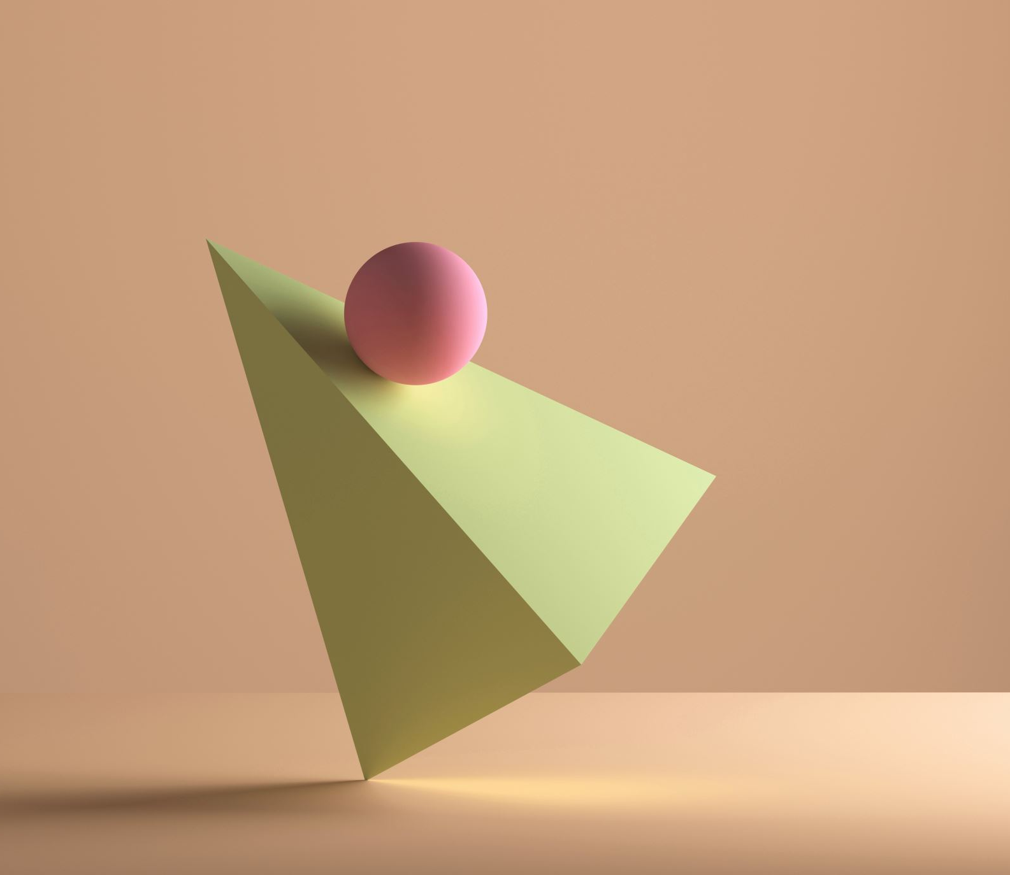
INTOXICAŢIA PROFESIONALĂ CU COMPUŞI ORGANICI AI MERCURULUI

Slide 20
Etiologia
Factorul etiologic principal este reprezentat de:
- compuşi alchilici: Hg cu hidrocarburi alifatice: metil mercur, etil mercur, dimetil mercur, dietil mercur, clorura de etil mercur, etc..
- compuşi arilici: Hg cu hidrocarburi arilice (cu nucleu benzenic aromatic): fenil mercur, nitrofenil mercur şi alţi.
Locuri de muncă, procese tehnologice, profesiuni expuse
- prepararea compuşilor organomercuriali alchilici sau arilici;
- utilizarea lor ca: fungicide, germicide, dezinfectante, tratarea seminţelor, controlul seminţelor tratate, experienţe de laborator etc.;
- conservarea pastei de hârtie şi a hârtiei;
- impregnarea lemnului;
- conservarea vopselelor, a cleiurilor organice.

Slide 21
Patogenia
Cale de pătrundere: respiratorie şi prin tegumentele intacte; calea digestivă este posibilă dar puţin importantă în condiţii profesionale
Circulă în sânge legat de hematii
Metabolizarea constă în scindarea legăturii C-Hg.
Eliminarea: prin urină.
Mecanismele de acţiune Compuşii de metil şi etil sunt toxici puternici ai sistemului nervos central.

Slide 22
Tabloul clinic
Compuşii alchilici provoacă intoxicaţii generale.
Compuşii arilici nu produc intoxicaţii generale, ci numai leziuni tegumentare.
Intoxicaţia acută
- tulburări nespecifice: iritaţia căilor aeriene superioare (faringită, laringită), vezicule în cavitatea bucală, conjunctivită, tulburări de deglutiţie şi vorbire, greaţă, dureri abdominale, oboseală, cefalee.
Intoxicaţia cronică: după o expunere de lungă durată, luni, uneori câţiva ani. Se manifestă prin:
- sindrom astenic
- sindrom nervos: disartrie, disfagie, ataxie a membrelor inferioare şi superioare, tulburări vizuale, diminuarea auzului, diminuarea simţului olfactiv (până la anosmie).

Slide 23
DIAGNOSTIC
Expunerea profesională
a. subiectiv
b. obiectiv
Tabloul clinic: dominat în intoxicaţia cronică de parestezii, ataxie, lezarea nervilor optic şi auditiv.
Examene de laborator
indicatori de expunere: Hg-U
Diagnosticul diferenţial
- nevroza astenică (la debutul bolii);
- encefalita virotică;
- tumoră cerebrală în formele avansate.
TRTAMENT
administrare de penicilamină (Cuprenil), BAL
tratament simptomatic

Slide 24
INTOXICAŢIA PROFESIONALĂ CU CROM

Slide 25
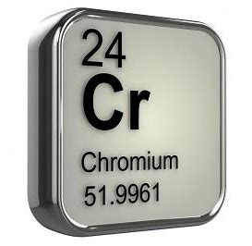
Etiologie
A. Factori etiologici principali
- cromul, metal răspândit în natură numai sub formă de combinaţii - minereuri;
a. Cromul - metal greu de culoare alb strălucitoare, greu fuzibil, maleabil, ductil, foarte rezistent la coroziune. Este utilizat la producerea oţelurilor speciale în combinaţie cu alte metale.
b. Compuşii de crom:
- compuşii bivalenţi
- compuşi de crom trivalent:
- compuşi de crom hexavalent (cromaţii): bicromatul de sodium, bicromatul de potasiu, trioxidul de crom

Slide 26
B. Locuri de muncă, procese tehnologice, profesiuni expuse
- metalurgia oţelurilor şi fontelor speciale;
- producerea pigmenţilor anorganici: cromat de plumb, cromat de zinc, oxid verde de crom;
- industria chimică
- fabricarea unor catalizatori cu conţinut de acid cromic;
- industria bateriilor electrice;
- secţiile de cromaj electrolitic (acoperiri metalice);
- în atelierele grafice şi litografii;
- tăbăcării, la tăbăcitul chimic cu bicromaţi sau alaun de crom;
- manipularea cimentului cu conţinut în săruri de crom hexavalent;
- colorarea textilelor, fabricarea sticlei colorate;
- industria cauciucului;
- medicină nucleară.

Slide 27
Patogenie
- cromul este un oligoelement esenţial în organism sub formă trivalentă;
- cromul hexavalent şi trivalent - nociv
A.Căi de pătrundere în organism:
- pe cale respiratorie, în principal;
- digestivă;
- cutanată.
B. Circulă legat de hematii;
- este transportat spre diverse organe: rinichi, ficat, splină, tegumente, plămâni.

Slide 28
- toxicitatea metalului şi a compuşilor săi depinde esenţial de proprietatea oxidantă a cromului hexavalent:
* este iritant;
* alergizant;
* acţiune toxică (necrozantă);
* proprietăţi mutagene;
- compuşii trivalenţi sunt mai puţin toxici pentru organism.
C .Eliminarea din organism: se face lent în special pe cale renală

Slide 29
Tabloul clinic
A. Intoxicaţia acută
Se produce la stropirea sau inhalarea de crom hexavalent
- aparatul respirator:
* strănut, rinoree, laringite, dureri retrosternale, dispnee
* bronhospasm generalizat cu crize tipice de astm bronşic
* edem pulmonar acut toxic
- tegumentelor: arsuri de diferite grade
- manifestări nefrotoxice: albuminurie, oligurie, chiar anurie, prin necroză tubulară.
Ingestia de crom produce:
- inflamaţia masivă a tubului digestiv
- după 12-24 ore: necroza hepatică, necroză renală (necroză tubulară)
- poate evolua către deces prin colaps circulator

Slide 30
B. Forma cronică se manifestă prin:
ulcer tegumentar,
dermită alergica sau ortoergica
ulceraţie şi perforaţia de sept nazal,
rinită,
faringită,
laringită,
bronşită,
astm bronşic,
conjunctivită;
cancer

Slide 31
Ulceraţia septului nazal:
- datorat pătrunderii pulberii la nivelul septului nazal,
- începe prin fenomene de rinită, hemoragii nazale la presiune,
- continuă cu formare de cruste galbene în partea anterioară cartilaginoasă a septului,
- ulceraţii ale cartilagiului nazal,
- perforaţia septului, după circa 3 luni de expunere,
- nu este sesizată de bolnav pentru că nu afectează mirosul,
Leziunile ulceroase cutanate şi nazale nu malignizează.

Slide 32
Cancerul pulmonar:
- este un efect tardiv al expunerii la crom, având incidenţa crescută la fabricarea bicromaţilor,
- mai atins este plămânul drept, lobul inferior.
- histologic predomină carcinomul epitelial plat, faţă de adenocarcinom.

Slide 33
Diagnosticul
Diagnosticul pozitiv se stabileşte pe criteriile de profesionalitate, şi anume:
a. Expunerea profesională la crom şi compuşi:
- subiectiv: anamneza profesională;
- obiectiv:
* documente oficiale cu vechimea la expunere;
* determinări ale cromului în aer locului de muncă.
B. tabloul clinic.

Slide 34
c. Examene de laborator şi paraclinice
- indicatori de expunere:
* cromuria peste 15 μg/l sau 5 μg/gr de creatinină;
- indicatori de efect biologic:
* examenul citologic al secreţiei bronşice;
* dozarea betaglucuronidazei în urină (normal nu se dozează);
* radiografie pulmonară;
* gastrofibroscopie;
* examen ORL;
* examen oftalmologic.

Slide 35
Tratamentul
a. Tratamentul etiologic:
- întreruperea expunerii la crom, compuşi de crom şi obiecte tratate sau cu conţinut de crom (piele cromată, metale cromate, lucrări dentare cu viplă, aliaj de crom);
b. Tratamentul patogenic:
- aplicarea unui pansament antiseptic;
- în cazul ulceraţiilor cutanate, badijonări cu soluţie de nitrat de argint 3%;
- ultraviolete, chiuretajul;
- unguente cu Edetamin 10%;
- ulceraţia de sept nazal: unguente cu Edetamin 5%.

Slide 36
Profilaxie
A. Măsuri tehnico-organizatorice
- conduc la scăderea concentraţiei de toxic din aerul locului de muncă, prin.
B. Măsuri medicale
a. Recunoaşterea riscului de intoxicaţie cu crom prin:
b. Examenul medical la încadrarea în muncă:
Contraindicaţii:
- boli cronice ale căilor aeriene superioare (rinite, laringite etc.);
- bronhopatiile cronice (inclusiv astmul bronşic);
- boala ulceroasă şi colita cronică;
- boli cronice ale parenchimului hepatic;
- anemiile;
- dermatozele.

Slide 37
C. Controlul medical periodic:
- examenul clinic general;
- cromuria;
- probe funcţionale ventilatorii;
- examen ORL;
- după 10 ani de la încadrare examen citologic al sputei, apoi din 3 în 3 ani.
D. Educaţia pentru sănătate:
- comportamentul igienico-sanitar pentru evitarea contactului cu mâinile şi mucoasa nazală a cromului şi compuşi sau îndepărtarea acestora prin.

